Slide 1
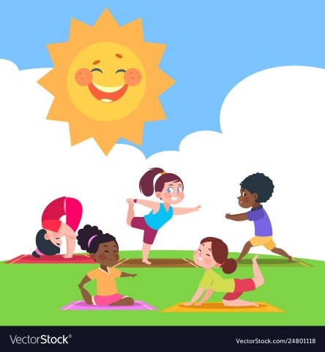
7
THẾ GIỚI TRONG MẮT EM
Bài
3
NGÀY MỚI BẮT ĐẦU

Slide 2
2
Đọc
Ngày mới bắt đầu
Buổi sáng tinh mơ, mặt trời nhô lên đỏ rực. Những tia nắng toả khắp nơi, đánh thức mọi vật.
Nắng chiếu vào tổ chim. Chim bay ra khỏi tổ, cất tiếng hót. Nắng chiếu vào tổ ong. Ong bay ra khỏi tổ, đi kiếm mật. Nắng chiều vào chuồng gà. Đàn gà lục tục ra khỏi chuồng, đi kiếm mồi. Nắng chiếu vào nhà, gọi bé đang nằm ngủ. Bé thức dậy, chuẩn bị đến trường.
Một ngày mới bắt đầu.
(Theo Thu Hương)

